Slide 1




آفاق
حين يلتقي التفسير بالمعرفة
استكشاف الآية بمصدر واضح لكل معلومة
٦ أكتوبر ٢٠٢٦
فريق مشروع آفاق

Slide 2

محتويات العرض
آفاق
03
02
01
المنصة
الحل
المشكلة
المصحف والبحث والطبقات
رحلة الآية بطبقاتها الخمس
لماذا نحتاج آفاق
06
05
04
التنفيذ
التقنية
الثقة
الخطة وحزمة التسليم
من المصادر الرسمية إلى الشاشة
فئات الثقة والذكاء الاصطناعي المسؤول

Slide 3
المشكلة — المعرفة موجودة... لكنها متفرقة
المشكلة
من يريد دراسة العلاقة بين آية قرآنية وظاهرة علمية يجد نفسه مضطرًا للتنقل بين عالمَين متباعدَين: النص الشرعي وأدواته التفسيرية من جهة، والأبحاث العلمية الحديثة من جهة أخرى. المشكلة ليست نقص المحتوى — بل تشتته.
صعوبة التحقق
تشتت المصادر
يصعب على المستخدم التفريق بين التفسير المعتبر والاستنتاج الشخصي والادعاء العلمي.
المعلومة موزعة بين كتب تفسير، ومواقع إلكترونية، وأبحاث أكاديمية متخصصة يصعب الجمع بينها.
مخاطر الذكاء الاصطناعي العام
الفجوة الزمنية
يخلط بين النص الشرعي والتفسير والرأي والمعلومة العلمية في إجابة واحدة.
لا توجد تجربة متكاملة توضح كيف فُهمت الآية تاريخيًا، وكيف تطورت المعرفة المرتبطة بها.
كيف نجعل الذكاء الاصطناعي أداة للاستكشاف والتحقق، لا أداة لإنتاج تفسيرات غير منضبطة؟
تحدي الذكاء الاصطناعي في خدمة المحتوى الإسلامي

Slide 4


كيف يستكشف القارئ الآية ومعارفها،
ويعرف دائمًا نوع كل معلومة ومصدرها؟
السؤال الذي تجيب عنه آفاق
القاعدة: وجود تشابه مع ظاهرة علمية لا يجعله تفسيرًا للآية

Slide 5
رحلة الآية: خمس طبقات
الحل
يختار المستخدم آية، فتنفتح طبقاتها بالترتيب، وكل طبقة بمصدرها وفئة ثقتها
05
04
03
02
01
الذكاء الاصطناعي
المعرفة العلمية
المفاهيم والظواهر
التفسير عبر العصور
التحليل اللغوي
باحث محايد
اقتباس حرفي من المصدر
خريطة تفاعلية
بسنة وفاة المفسّر
الصرف والغريب والإعراب
يزن الأدلة، ولا يكتب تفسيرًا
NASA وNOAA وUSGS وMedlinePlus
ألفاظ الآية وموضوعاتها والمفاهيم القابلة للمقارنة
٩ تفاسير أساسية من الطبري إلى المعاصرين
Quranic Arabic Corpus وكتب الغريب والإعراب

Slide 6
المصحف كاملًا، ومعرفة موثقة حوله
المنصة اليوم
ما تحتويه المنصة عند التسليم
١٧٣
٥٦
٤٣٬٦٠٠
٦٢٣٦
اختبارًا آليًا
معلومة علمية
مدخل تفسير
آية في ١١٤ سورة
ناجحًا عند التشغيل
طوبقت حرفيًا مع مصادرها، في ٤٣ آية
من ٩ تفاسير أساسية
نص مصحف مجمع الملك فهد
المصدر: قاعدة بيانات آفاق ونتيجة تشغيل الاختبارات، أكتوبر ٢٠٢٦
تحدي الذكاء الاصطناعي في خدمة المحتوى الإسلامي

Slide 7
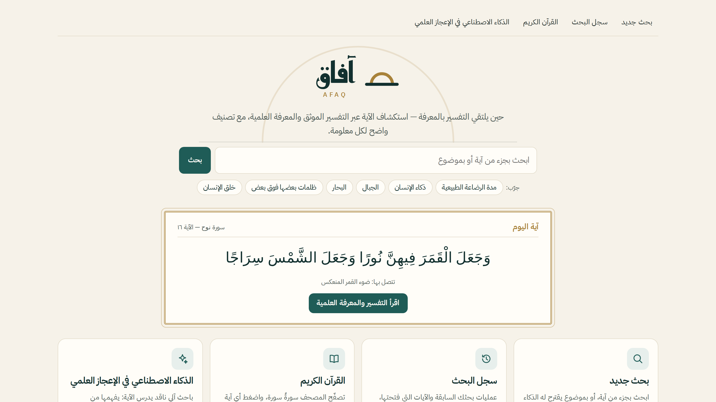
الصفحة الرئيسية: ابحث، أو ابدأ بآية اليوم
المنصة
بداية واحدة
مربع بحث لجزء من الآية أو لموضوع، وآية يومية من الآيات الموثقة علميًا بخط المصحف.
أربعة أقسام
بحث جديد، وسجل البحث، والقرآن الكريم، والذكاء الاصطناعي في الإعجاز العلمي.
تحدي الذكاء الاصطناعي في خدمة المحتوى الإسلامي

Slide 8
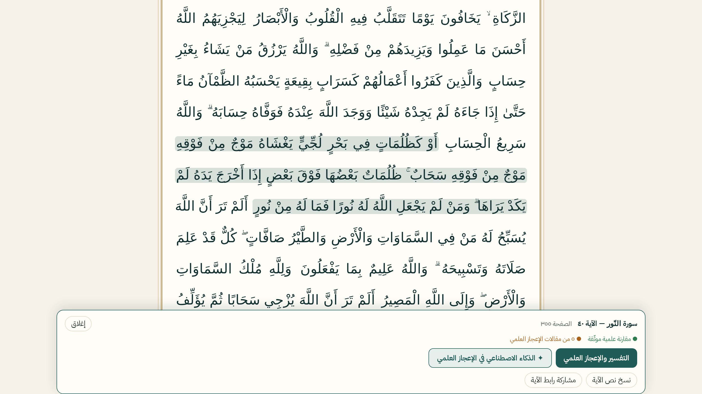
تصفّح المصحف كاملًا صفحةً صفحة
المنصة
٦٠٤ صفحات
كما في مصحف المدينة النبوية، مع فهرس السور والأجزاء.
من الآية إلى معرفتها
الضغط على أي آية يفتح تفسيرها والمعرفة العلمية المتصلة بها.
تحدي الذكاء الاصطناعي في خدمة المحتوى الإسلامي

Slide 9
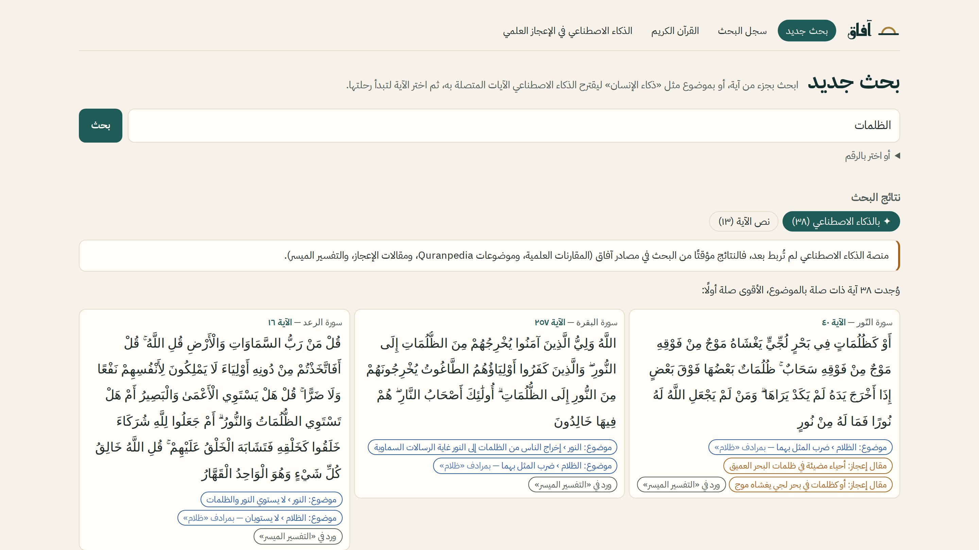
البحث بجزء من الآية أو بالموضوع
المنصة
لا يتأثر بالتشكيل ولا بالرسم
«الصلاة» و«الصلوة» و«ٱلصَّلَوٰةَ» تجد الآيات نفسها.
كل نتيجة تذكر سببها
موضوع في Quranpedia، أو مرادف، أو مقال، أو تفسير.
تحدي الذكاء الاصطناعي في خدمة المحتوى الإسلامي

Slide 10
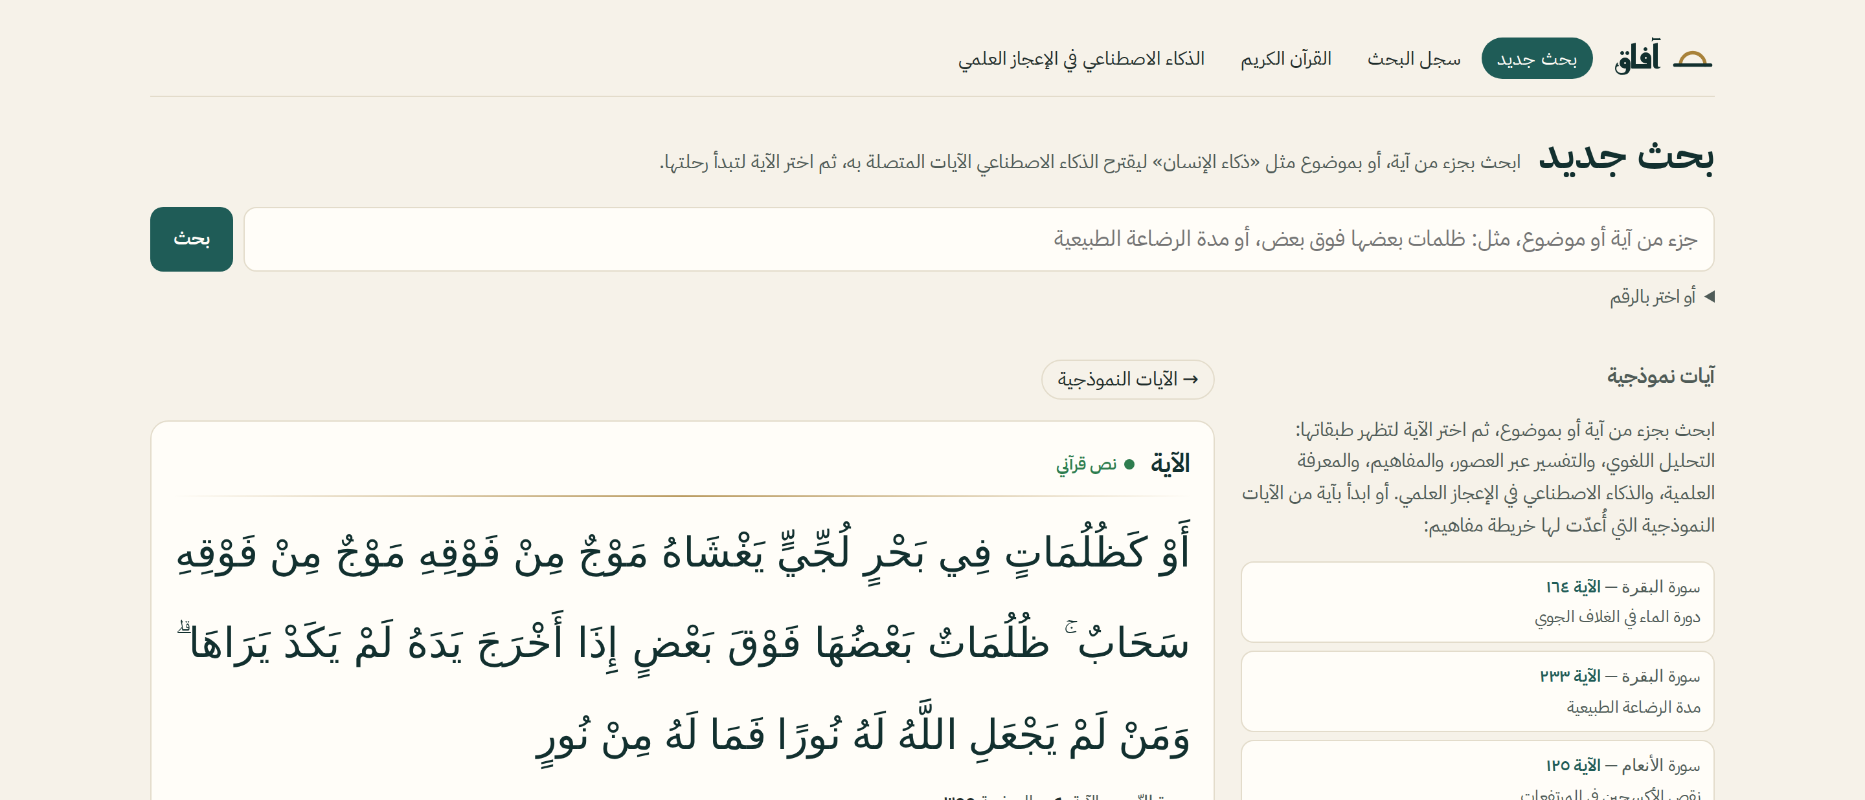
صفحة الآية: الآية أولًا، ثم طبقاتها
سورة النور، الآية ٤٠ — نص مصحف مجمع الملك فهد، وشريط الطبقات الخمس

Slide 11
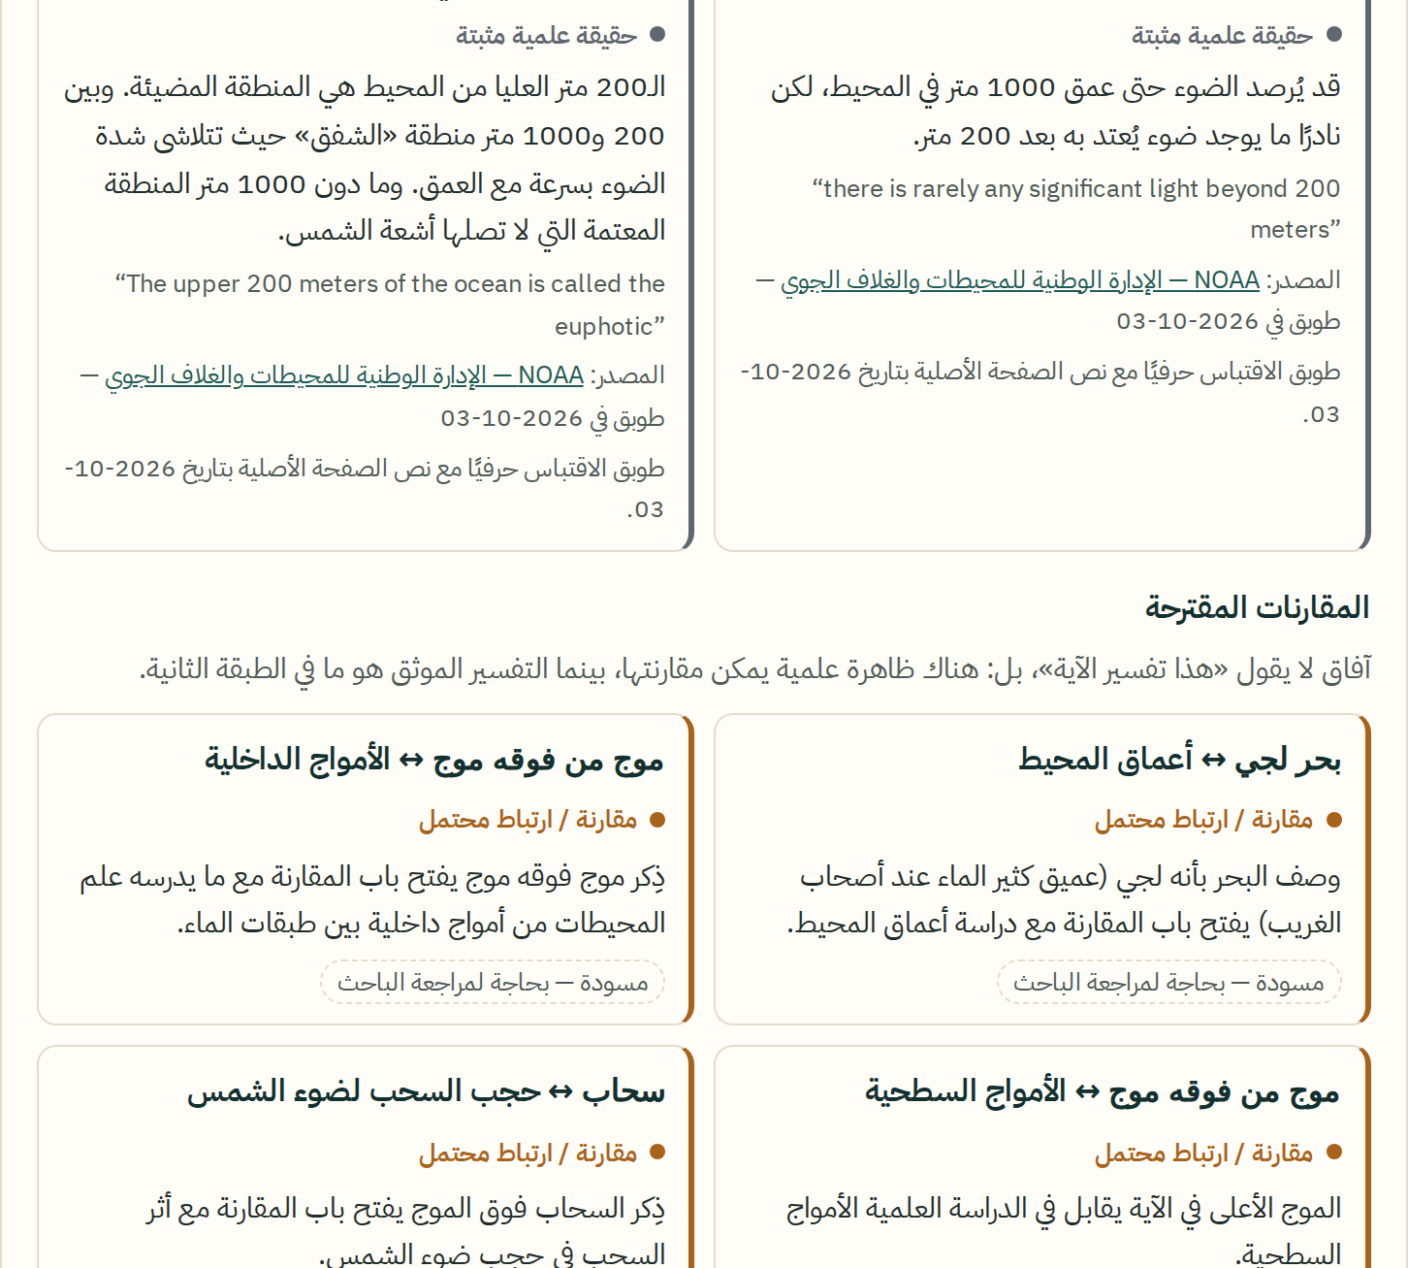
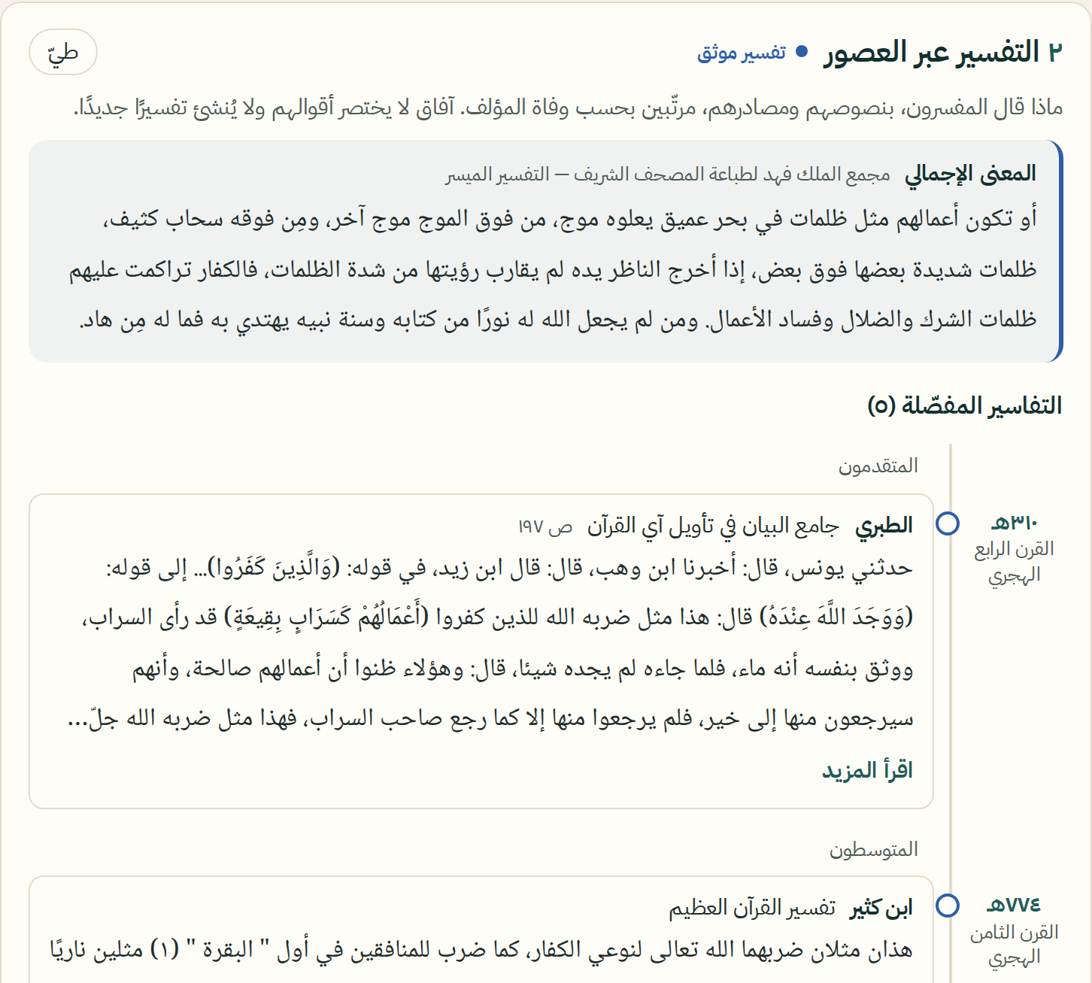
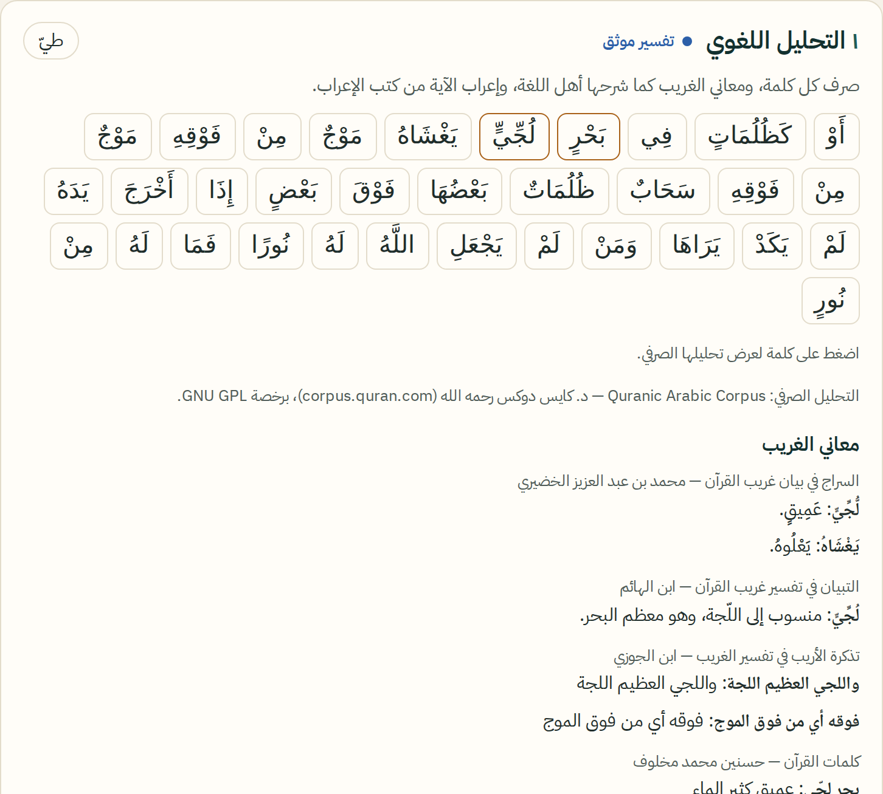
اللغة والتفسير والمعرفة العلمية
الطبقات
معرفة علمية باقتباس حرفي من مصدرها
التفسير عبر العصور بسنة وفاة المفسّر
التحليل اللغوي: الصرف والغريب والإعراب

Slide 12
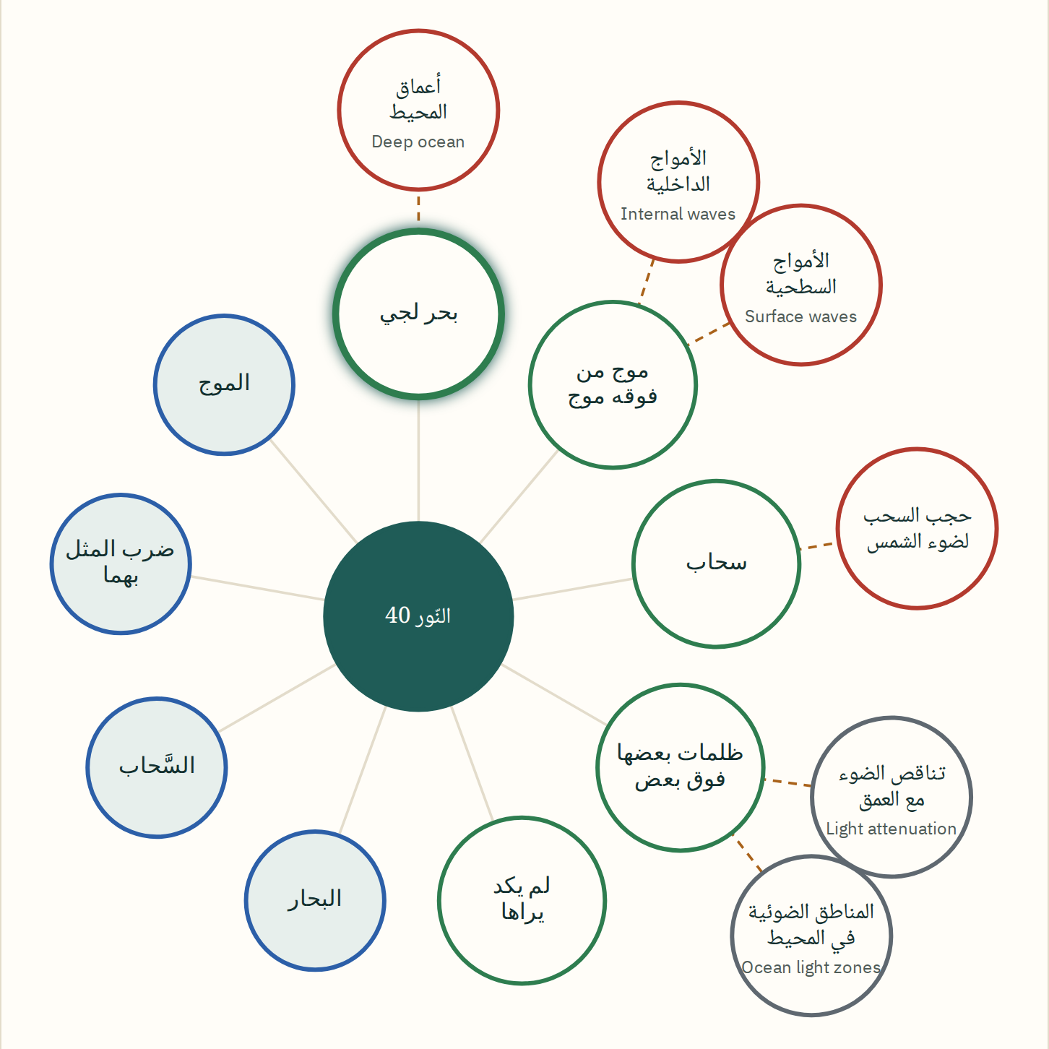
خريطة المفاهيم
الطبقات
الآية في المركز، وحولها ألفاظها وموضوعاتها
ثم المفاهيم العلمية القابلة للمقارنة، متصلة بخط متقطع «ارتباط محتمل». لون إطار كل عقدة هو فئة ثقتها، والضغط على لفظ يعرض معناه عند أهل الغريب أولًا.
سورة النور، الآية ٤٠
تحدي الذكاء الاصطناعي في خدمة المحتوى الإسلامي

Slide 13
طبقة الثقة: نوع المعلومة قبل الاعتماد عليها
الثقة
كل عنصر يُعرض بإحدى خمس فئات، ولا يُرفع إلى فئة أعلى بصمت
الفئة | المعنى | ما يُعرض معها | القاعدة
نص قرآني | النص الأصلي للآية | مصدر النص: مجمع الملك فهد | محفوظ حرفيًا، لا يُولَّد
تفسير موثّق | قول المفسّر مع مصدره | الكتاب والمؤلف ورقم الصفحة | لا يُنسب قول بلا مصدر
حقيقة علمية مثبتة | معرفة من مرجع رسمي | رابط واقتباس حرفي وتاريخ التحقق | من جهات علمية رسمية فقط
ارتباط محتمل | قراءة معاصرة، ليست تفسيرًا | «مسودة» حتى يعتمدها باحث | التشابه لا يجعله تفسيرًا
ادعاء غير موثّق | لم يثبت بمصدر | تنبيه صريح للقارئ | لا يُعرض على أنه حقيقة

Slide 14
ذكاء اصطناعي مسؤول
الذكاء الاصطناعي
باحث محايد يبدأ من سؤال لا من نتيجة، و«لا يوجد إعجاز مثبت» نتيجة مقبولة
ما لا يفعله
ما يفعله
لا يكتب تفسيرًا مستقلًا، ولا يُصدر حكمًا
يساعد على البحث والاستخراج والتلخيص، ويزن الأدلة
لا ينسب لمفسّر قولًا ليس في المصادر
لا يعرض رابطًا علميًا لم يُعده بحث الويب فعلًا
تقريره «ادعاء غير موثّق» حتى يراجعه باحث
يفهم الآية من مصادر آفاق المخزنة
يبحث عن الظاهرة نفسها، ويجمع الأدلة المؤيدة والمعارضة
يحكم بسبعة مستويات، من «قوي جدًا» إلى «لا ادعاء»

Slide 15




ضوابط تُفرض في الكود، لا في التعليمات فقط
الذكاء الاصطناعي
يفحص آفاق كل تقرير قبل عرضه
التكلفة
التقييم
الروابط العلمية
المصادر القرآنية
حد لكل قارئ في الساعة، وللموقع في اليوم
«قوي» بلا مصدر متحقق يُخفَّض إلى «ممكن»
يُحذف كل رابط لم يُعده بحث الويب
تُقبل فقط من حزمة المصادر المرسلة

Slide 16
من المصادر الرسمية إلى الشاشة
التقنية
تسلسل العمل من المدخلات إلى المستخدم
04
الواجهة
Next.js بواجهة عربية
تنتهي دائمًا بالمصدر
03
الخادم
PostgreSQL وFastAPI
والباحث بالذكاء الاصطناعي
02
الاستيراد والتحقق
استيراد يحترم التراخيص
ومطابقة الاقتباسات آليًا
01
المصادر
مجمع الملك فهد وQuranpedia
وجهات علمية رسمية

Slide 17
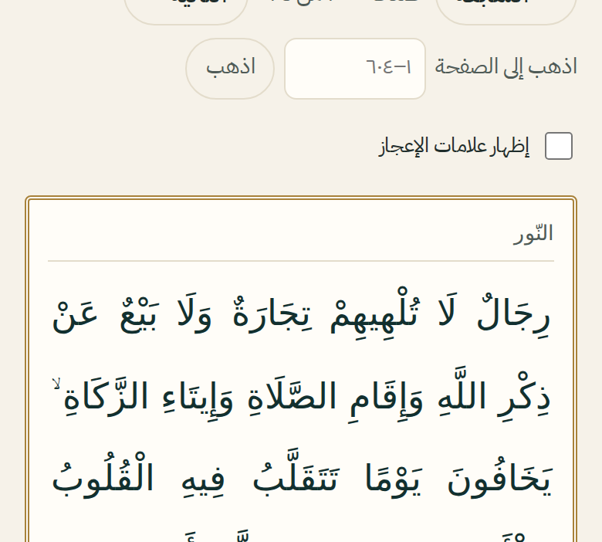
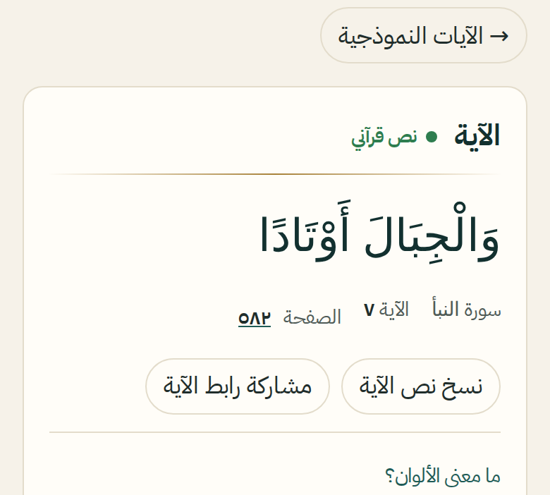
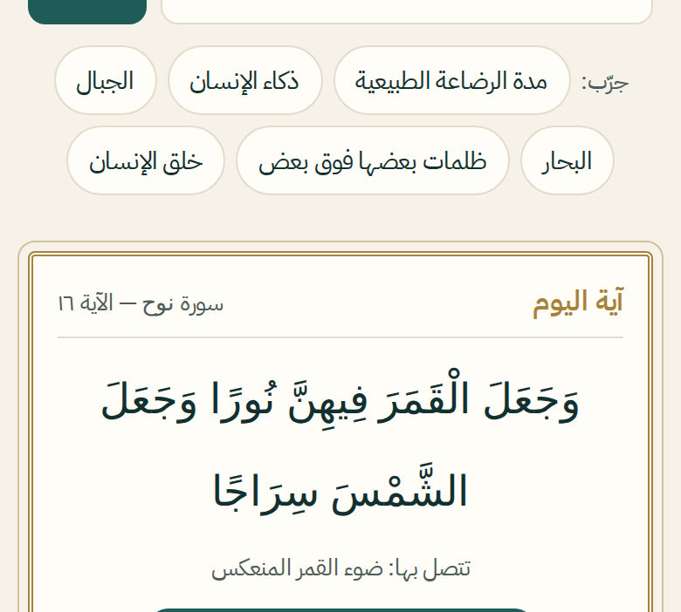
عربية بسيطة، على الحاسوب والجوال
التجربة
المصحف على الجوال
صفحة الآية: الآية أولًا
الرئيسية وآية اليوم

Slide 18
خطة التنفيذ: ثلاثة أيام، وتسليم واحد مكتمل
التنفيذ
من الأحد ٤ إلى الثلاثاء ٦ أكتوبر ٢٠٢٦
اليوم | المرحلة | المخرجات | الحالة
الأحد ٤ أكتوبر | المصحف والأساس | المصحف كاملًا، وقاعدة البيانات، واسترجاع موثّق، وسجل المصادر | أُنجز
الاثنين ٥ أكتوبر | البحث والتكامل | البحث بالنص والموضوع، وخريطة المعرفة لـ ٤٣ آية، وطبقة الثقة | أُنجز
الثلاثاء ٦ أكتوبر | الاختبار والنشر والتسليم | اختبار المصحف والذكاء الاصطناعي، والرابط المباشر، والمستودع والفيديو والتوثيق | أُنجز
التسليم النهائي: الثلاثاء ٦ أكتوبر، بعد اكتمال جميع المتطلبات

Slide 19
حزمة التسليم
التسليم
المخرجات المسلّمة مع هذا العرض
المستودع البرمجي
رابط الحل
مستودع GitHub عام بالكود وملفات التشغيل
رابط مباشر يعمل، ومتاح للتجربة
التوثيق
الفيديو التوضيحي
الإعداد والتشغيل، والمصادر، والأدوات والتراخيص
عرض عملي للمنصة في أقل من دقيقتين

Slide 20






شكراً لكم
آفاق — حين يلتقي التفسير بالمعرفة
‎github.com/falfahad-source/-‎
شركاؤنا:

